Slide 1
《安全保密管理制度》
及注意事项讲解培训

Slide 2
主要安全保密制度
1
内网和外网计算机管理制度
2
网络及办公系统管理制度
3
涉密和非涉密载体管理制度
4
涉密设备管理制度
5
线路设备分类与管理制度

Slide 3
计算机管理
线路设备
网络管理
密码管理
涉密载体
涉密设备

Slide 4
计算机管理
网络管理
涉密载体
涉密设备
密码管理
线路设备
公司内网、外网计算机必须严格区分，内网计算机必须登记在册，未经许可严禁接入外网，外网计算机严禁接入内网，严禁存储涉密信息。
员工禁止使用私人计算机处理公司的相关工作，禁止将公司相关资料保存于私人计算机及移动介质，私人计算机不得留存任何与公司相关的资料。
公司所有计算机，由网络管理专员统一安装及升级杀毒软件、升级系统漏洞补丁；各部门如出现可疑情况务必及时向相关领导和网络管理专员反馈。
属于各中心/部门系统管理员维护的服务器，由所属中心/部门指定系统管理员对其进行操作系统、应用系统维护，补丁升级，病毒库更新等工作。
负责服务器运维的系统管理员利用扫描工具对维护的服务器设备进行漏洞扫描，发现漏洞必须第一时间进行处理，并向安全保密执行小组报告。
计算机管理
用于存储传输公司机密信息的计算机；在客户现场研发的相关设备及计算机。
内网计算机
公司内网计算机是指用于存储、处理、传输公司及客户秘密数据的，无法直接访问互联网的计算机；
外网计算机
外网计算机是指可直接访问互联网的桌面计算机、笔记本以及用于项目研发/测试需访问互联网的计算机；

Slide 5
计算机管理
网络管理
涉密载体
涉密设备
密码管理
线路设备
内网计算机管理
内网计算机的主机名、IP设置统一由网络管理专员设定，严禁员工擅自更改相关的配置。
内网计算机必须登入公司AD域环境，以便登录账户、密码策略、权限策略、网络环境策略、办公环境的统一管理。
内网计算机系统账户必须设置密码，且最少每季度更换一次密码，长度设置必须是8位或以上，必须是数字、大/小写字母、特殊字符三种以上的组合。
除研发人员外，普通员工禁止在内网计算机上安装标准软件清单之外的软件，若因工作需要安装非标准软件可填写审批单，核准后由网络管理专员协助安装。
内网计算机的维修或销毁由人力行政部负责，公司无法自行维修的，应由保密执行小组指定的维修点进行维修。维修完毕后，进行核对、技术测试和审查，符合有关标准后才能投入使用。
涉密人员因公出国（境），禁止携带原工作电脑及存储介质，公司另外安排笔记本电脑，在境外不允许收发邮件。

Slide 6
计算机管理
网络管理
涉密载体
涉密设备
密码管理
线路设备
外网计算机管理
员工外网计算机的主机名、IP设置统一由网络管理专员设定，严禁员工擅自更改相关的配置。
出差或在外办公人员笔记本必须设置Bitlocker对数据分区加密，计算机非加密区禁止保存涉密数据及文件，涉密数据及文件必须存放于加密分区内。
外网计算机必须设置系统登录密码，密码必须要求8位以上，密码须符合复杂度要求（至少由大小写字母、数字和特殊符号中的三种类型组成），离开位置需锁定计算机。
公司笔记本电脑必须设置BIOS开机密码，密码长度要求8位以上，由大小写字母与数字组成，员工必须妥善保管好携带的笔记本电脑，应保持在可见的范围内。若丢失设备，除依设备价值赔偿外，还将追究由此给公司造成的当前及预期的损失。
员工不得擅自解除笔记本电脑的安全策略、用户权限限制，若有特殊需要可填写审批单，核准后由网络管理专员统一配置。

Slide 7

安全事件之一
他违反了哪些保密规定……
背景
2012年X月，公司某技术人员带自己的笔记本到公司处理工作，并且将公司的有关资料储存在自己的电脑上。
2013年X月，公司某同事在外出差期间，手机丢失了，他未对手机进行加密，手机中包括通讯录、公司邮件、短信、公司资料及视频文件等应用程序存在暴露风险。
注意事项：
禁止使用私人计算机办公，手机屏及应用程
序设置密码保护。

Slide 8

计算机管理
网络管理
涉密载体
涉密设备
密码管理
线路设备
公司机密信息不得在与互联网联网（外网）的计算机中存储、处理、传递。
涉密信息不上网，上网信息不涉密。
涉密项目研发场所，必须采取必要的安全防护措施，并指定专人进行日常管理，严禁无关人员进入该场所。
涉密信息网络的安全管理人员，应经过严格审查，定期进行考核，并保持相对稳定。
公司网络采用内网外分离模式，若有特殊需求需审批单经相关部门领导批准后，由网管专员进行配置使用。
严禁在外网机上处理、存储涉密信息。

Slide 9
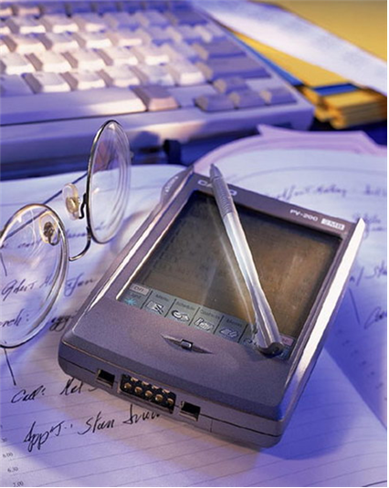
计算机管理
网络管理
涉密载体
涉密设备
密码管理
线路设备
VPN系统只允许在经经理处理过的计算机上使用。
在工作时间不得访问、浏览与工作无关的网站、下载与工作无关的资料。
不得将服务器或项目测试机当作外网机访问互联网。
因工作需要申请的宽带或链路，仅限于所申请对应特定项目使用，不可挪作它用。
公司统一采用腾讯通（RTX）及“钉钉”作为内部交流的即时通信工具

Slide 10
安全事件之二
他违反了哪些保密规定……
背景
2014年X月，某同事因业务工作过于繁忙，为贪图工作方便，便在内网计算机中插上无线网卡连接公司无线互联网，最终导致公司公司涉密信息和工作文件被盗取。
注意事项：
1.禁止使用内网计算机直接连接互联网；
2.公司网络采用内网外分离模式。

Slide 11
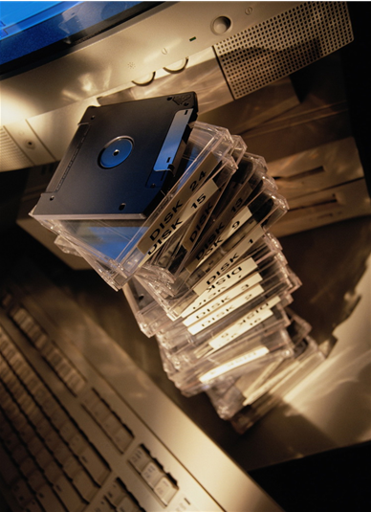
计算机管理
网络管理
载体管理
涉密设备
密码管理
线路设备
涉密载体，是指以文字、数据、符号、图形、图像、声音等方式记载公司机密信息的纸介质、电子介质等各类物品。电子介质载体包括计算机硬盘、U盘和录音带、录像带、光盘等。
严禁将存储涉密信息的光盘、U盘、移动硬盘等存储介质接入互联网计算机上。
涉密移动介质统一由网络管理专员进行数据的擦除处理，保障数据信息的安全。
涉密载体只能由公司涉密人员携带外出。
个人存储介质不允许带入公司使用。
严禁使用内网办公设备直接连接手机进行充电。
使用存储介质的应向公司领用并办理外借手续。
不得随意更改移动硬盘、U盘等USB存储介质中原有的设定。
存储介质需要报废时，需提交报废申请，经人力行政部确认后，送交安全员统一登记保管，由人力行政部销毁处理。
存储介质如有损坏，必须交由人力行政部部进行统一处理。

Slide 12
安全事件之三
他违反了哪些保密规定……
背景
2012年7月，某高校在校学生到公司某部门实习，部门安排其负责运维某客户系统平台，她做事勤奋……
由于工作需要公司为她配置了1台外网电脑，并安装了关机还原系统，部门安排人员为她介绍了系统情况。她为了能够回家也方便工作，将系统信息明文发送至个人QQ信箱。
注意事项：
1.涉密数据不能随意复制公开，严禁外发；
2.要求员工在公司完成工作。

Slide 13

计算机管理
网络管理
载体管理
涉密设备
密码管理
线路设备
涉密人员将介质保存于保密柜内，并进行登记，非涉密人员严禁使用或打开用户介质，或查阅相关信息。
非工作需要不得随意领用或使用数据恢复、数据销毁等设备。
数据恢复或数据销毁工程师要使用数据恢复的设备，须向安全保密领导小组负责人申请并说明用途，经同意后方可使用。
使用完毕或不使用时，必须将数据恢复设备存放于数据恢复工作区的指定存放专区。若需携带设备外出办公共场所的，需进行设备登记并通过安全保密执行小组同意。

Slide 14
安全事件之四
他违反了哪些保密规定……
背景
2013年5月，某技术人员参与客户的一起“网上赌博”案件，在工作中了解到赌博网站的涉案人、案件过程、网站前后台等信息。利用公司的取证软件获取到了赌博网站的源文件，该技术人员私自拷贝了程序到自己的U盘。另外，该技术人员对同事绘声绘色的讲述该案件的情况。
注意事项：
1.严禁将涉密事件随意公开交流；
2.涉密数据严禁拷贝。

Slide 15
计算机管理
网络管理
载体管理
涉密设备
密码管理
线路设备
公司系统所有账号的口令至少要满足如下通用安全策略
1） 口令长度不得低于8位，严禁使用空密码、默认密码；
2） 保证口令的复杂度（由大小写字母、数字和特殊符号中的至少三种类型组成）；
3） 口令至少3个月更改一次，不使用近期使用过的口令。
文档通用密码规定
1） 公司信息安全等级为C级的数据/文档，一律采用公司通用密码对其加密；
2） 通用密码由安全保密执行小组制定，经安全保密领导小组审核通过后才可以使用；
3） 通用密码每年至少修改一次；
4） 各部门间、部门内部文件无论以何种工具传输，都务必采用7zip压缩加密文件方式，密码要定期更换。

Slide 16
安全事件之五
他违反了哪些保密规定……
背景
2015年X月，刘某到我公司某部门办事，趁无人时，到某技术人员公位操作办公计算机，由于该办公计算机没有设置口令，给了刘某可乘之机。刘某窃取了大量公司重要办公文件，并卖给公司竞争对手，给公司造成重大经济损失。
注意事项：
1.严禁信息系统、计算机及其操作系统、数据库
系统用户访问账号和口令为空或相同；
2.口令长度不得低于8位，密码由大小写字母、数
字和特殊符号中的至少三种类型组成。

Slide 17

计算机管理
网络管理
载体管理
涉密设备
密码管理
线路设备
颜色识别
不同安全等级或类型网络的设备元素必须采用不同颜色的标识进行区分，设备元素包括但不限于网络跳线、服务器铭牌、网络设备标签、PC机铭牌等
互联网：蓝色及同色系标识（已施工完成的可以保留原色网线）
公司内网：红色及同色系标识（已施工完成的可以保留原色网线）

Slide 18
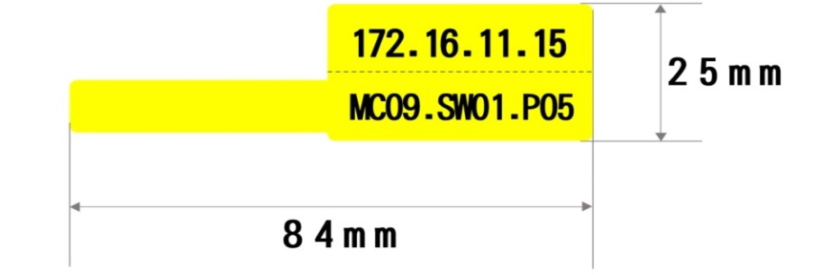
计算机管理
网络管理
载体管理
涉密设备
密码管理
线路设备
标签规范
线材标签的颜色：依据网络类型定
线材标签规格：P型双面标签纸84*25mm
线材标签背面内容：为接入设备或服务器的IP地址（**.**.**.**）
MC##
####
P##
线材标签正面内容
具体线路接入网络设备端口流水号，编码2位，01-99
路接入设备编码5位，前2位为设备类型（SW代表交换机、RT路由器、防火墙FW、其他OT），后2位为设备流水号，01-99, 01-99，未位”.”分隔符
机柜编号5位，固定位MC表示机柜,后2位为机柜流水号01-99，未位”.”分隔符
线材图例

Slide 19
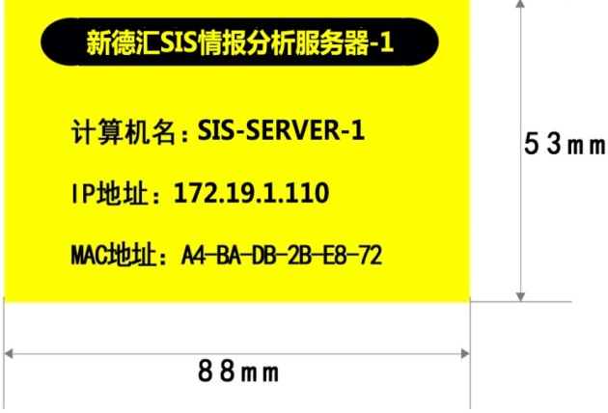
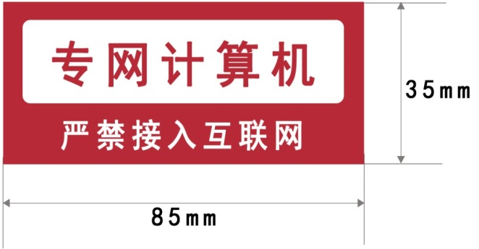
计算机管理
网络管理
载体管理
涉密设备
密码管理
线路设备
服务器铭牌规范
铭牌背景颜色：依据网络类型定（参照根据本规定第一条）
铭牌组成元素：塑料牌套 (类证件牌套)及标签纸
铭牌大小规格：88mm*35mm
铭牌标识内容：内容至少包括计算机名称、 IP地址及用途。
PC机标签规范
标签背景颜色：依据网络类型定（参照根据本规定第三条）
标签大小规格：85mm*35
塑封过胶边缘宽度：边缘宽带不大于30mm
标签张贴位置：办公机机箱显眼处。（立式机箱一般张贴于机箱上平面）

Slide 20
计算机管理
网络管理
载体管理
涉密设备
密码管理
线路设备
施工现场标签规范
公司内部设备及客户现场施工的标签规范如下，如客户有明确要求的，按客户要求执行。：
(一) 网线两端标签上需填写内/外网传输线、接入系统信息，光纤线标签上需填写内/外网光口传输线。
(二) 针对路由器和交换机，网线两端标签上需填写内/外网传输线。
(三) 网络边界设备需粘贴2个标签，左右不能反向。
拍照规范
施工完成后需对现场进行拍照，拍照规范要求如下：
(一) 光闸的拍照必须包括：配置口、内外网口、内外网光口等的部署情况，照片必须能很清晰地显示这些接口的布线情况。
(二) 能清晰的体现出与光闸相连接的设备或系统的网线部署情况。
(三) 能清晰的体现出标签内容，网线标签例外。

Slide 21

安全是我们的生命线！

Slide 22
THANKYOU

